Slide 1
第8章
温度传感器

Slide 2
第8章 温度传感器
本章要点
1. 温度传感器的分类、常用测温元件及特性；
2. 热电偶温度传感器的工作原理；
3. 热电偶温度传感器的温度补偿方法；
4. 热电阻温度传感器的测温原理及其应用；
5. 常见的半导体热敏电阻温度传感器的分类及其应用；
6. 集成温度传感器的分类及其应用。
学习要求
1.了解温度传感器的分类、常用测温元件及特性；
2.了解热电偶温度传感器的工作原理；
3.理解热电偶温度传感器的温度补偿方法；
4.了解热电阻温度传感器的测温原理；
5.了解半导体热敏电阻温度传感器的工作原理；
6.理解常见的半导体热敏电阻温度传感器的分类及其应用；
7.理解常见的集成温度传感器的分类及其应用。

Slide 3
（1）温 标
8.1 认识温度传感器
用来衡量物体温度数值的标尺称为温标。
华氏温标(ºF)：在标准大气压下，冰的熔点为32°F，水的沸点为212°F，中间划分180等分，每等分为华氏1度。
摄氏温标(℃)：在标准大气压下，冰的熔点为0℃，水的沸点为100℃，中间划分100等分，每等分为摄氏1度。
华氏与摄氏的换算公式为：
ºF＝℃×1.8＋32

Slide 4
温度传感器的分类
热力学温度是国际上公认的最基本温度。定义国际开尔文温度为T90，单位是开尔文(K)；国际摄氏温度为t90，单位是摄氏度(℃)。两者关系为：
t90(℃)＝T90(K) - 273.15 或 t(℃)＝t(K) -273.15
(1)按测温物质和测温范围分
煤油温度计
酒精温度计
水银温度计
气体温度计
电阻温度计
辐射温度计

Slide 5
(2)按价格和性能分
热膨胀温度传感器
家电、汽车上使用的温度传感器
工业上使用的温度传感器

Slide 6
(3)按工作原理分
热电偶
利用金属的温差电动势测温
热电阻
利用导体电阻随温度变化测温
热敏电阻
利用半导体材料随温度变化测温
集成温度传感器
利用晶体管PN结的电流、电压随温度变化测温

Slide 7
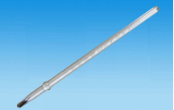
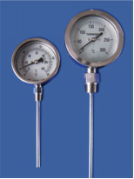
常用的温度传感器
(a)玻璃温度传感器
(b)双金属温度传感器

Slide 8
表 8-1 常用温度传感器
测温 方式 | 温度计与传感器 | 测温范围/℃ | 主要特点
接触式 | 热力膨胀式(1)液体膨胀式(玻璃温度计)(2)固体膨胀式(双金属温度计) | －100～600－80～600 | 结构简单，价廉，一般用于直接读数
 | 压力式(1)气体式(2)液体式 | －100～500 | 耐震，价廉，准确度不高，滞后性大，可转换成电信号
 | 热电偶 | －200～1 800 | 种类多，结构简单，感温部小，广泛应用于高温测量
 | 热电阻(1)金属热电阻 (2)半导体热敏电阻 | －260～800－50～300 | 种类多，精度高，感温部较大，体积小，响应快，灵敏度高
 | 集成温度传感器 | －55～150 | 体积小，反应快，线性好，价格低等
非接触式 | 辐射式温度计(1)光学高温计(2)比色高温计(3)红外光电温度计 | －20～3500 | 不干扰被测温度场，可对运动体测温，响应较快。测温计结构复杂，价高，须定标修正测量值

Slide 9

温度传感器的选用原则
根据测量对象与测量环境确定传感器的类型
根据灵敏度选择传感器
根据频率响应特性选择传感器
根据线性关系范围选择传感器
根据稳定性选择传感器
根据精度选择传感器

Slide 10
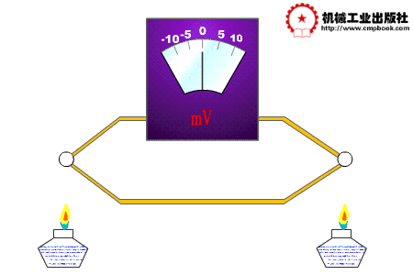

8.2热电偶温度传感器的认识及应用
一．热电偶的工作原理
两种不同的导体或半导体A和B组合成如图所示的闭合回路，若导体A和B的连接处温度不同(设T＞T0)，则在此闭合回路中就有电流产生，这种现象叫做热电效应。回路中所产生的电动势，叫做热电势。热电势由两部分组成，即温差电势和接触电势。
热电极A
测量端（工作端、热端）
自由端（参考端、冷端）
热电极B

Slide 11
(1)接触电动势
热电偶的热电势与热电极的材料及接点的温度有关。
N_{A}
N_{B}
e
其热电势由接触电势和温差电势组成。
+
-
根据帕尔帖效应：
波尔兹曼常数：k=1.38*10⁻²³J/K
单位电荷：e=1.602* 10⁻¹⁹C

Slide 12
(2)温差电势
_{To}
A
e_{A}(T,T_{o})
同理：
T
温差电势原理图
e_{A}(T，T₀)——导体A两端温度为t、t₀时形成的温差电动势；
T，T₀——高低端的绝对温度；
σ_{A}——汤姆逊系数，表示导体A两端的温度差为1℃时所产生的温差电动势，例如在0℃时，铜的σ =2μV/℃。

Slide 13
(3)回路总电势
由导体A、B组成的闭合回路，其结点温度分别为T、T0，若T＞T₀，则必存在两个接触电势和两个温差电势，此时回路总电势为
N_{AT}、N_{AT0}分别为导体A在结点处温度为T和T0时的电子密度
σ_{A}、σ_{B}分别为导体A和B的汤姆逊系数
N_{BT}、N_{BT0}分别为导体B在结点处温度为T和T₀时的电子密度
e_{A}(T,T₀)
A
e_{AB}(T)
e_{AB}(T₀)
T
T₀
B
e_{B}(T,T₀)

Slide 14
(3)回路总电势
由于温差电势相对接触电势小得多，故可以忽略温差电势。那么：
C:结论
1：热电势的大小与热电极的长度和直径无关，只与热电极材料的成分和两端温度有关。
2：成分相同的两个热电极，不能构成热电偶。
3：热电偶两端温度相同，热电势为零。
4：热电极材料一确定后，热电势仅与温度有关。
5：热电偶测温原理：测得某一热电偶的热电势，查对应分度表，即可知道工作端温度。

Slide 15
5：热电偶测温原理：测得某一热电偶的热电势，查对应分度表，即可知道工作端温度
可见：只要测出E_{AB}（T,T₀）的大小，就能得到被测温度T，这就是利用热电偶测温的原理。

Slide 16
2．热电偶回路的基本定律
(1)中间导体定律
在热电偶回路中接入第三种、第四种……均质导体，只要保证各导体的两接入点的温度相同，则这些导体的接入不会影响回路中的热电势。
EABC(t,t0) = e_{AB}(t) + e_{BC}(t0) + e_{CA}(t0)
t
e_{AB}(t0) + e_{BC}(t0) + e_{CA}(t0) = 0
e_{BC}(t0) + e_{CA}(t0) = -e_{AB}(t0)
E_{ABC}(t, t₀)=E_{AB}(t, t₀)

Slide 17
结论：
由导体AB组成的热电偶，当引入第三导体时，
只要保持第三导体两端的温度相同，接入第三导体对回路总电势无影响。
应用：
1：在第三导体上接入测量仪表，可以远程读数。
2：可以测量液态金属和故态金属表面的温度。

Slide 18
（二）中间温度法则
E_{AB}(t,t₀)=E_{AB}(t,t_{c})+ E_{AB}(t_{c} ,t₀)
EAB(t,t0) = eAB(t) - eAB(t0)
= eAB(t) - eAB(tc) + eAB(tc) - eAB(t0)
E_{AB}(t,t₀)= =E_{AB}(t, t_{c})+E_{AB}(t_{c}, t₀)

Slide 19
热电式传感器
中间温度定律的应用
根据这个定律，可以连接与热电偶热电特性相近的导体A′和B，将热电偶冷端延伸到温度恒定的地方，这就为热电偶回路中应用补偿导线提供了理论依据。
该定律是参考端温度计算修正法的理论依据。在实际热电偶测温回路中, 利用热电偶这一性质, 可对参考端温度不为0℃的热电势进行修正。

Slide 20
热电式传感器
（三）标准电极法则
E_{AB}(t,t₀)=E_{AC}(t,t₀)-E_{BC}(t,t₀)

Slide 21
热电式传感器
标准导体定律的意义
通常选用高纯铂丝作标准电极
只要测得它与各种金属组成的热电偶的热电动势，则各种金属间相互组合成热电偶的热电动势就可根据标准电极定律计算出来。
结论：热电偶AB的热电势可由热电偶AC和BC的热电势通过计算求得，热电极C称为标准电极，通常由铂制成，即标准铂热电极。

Slide 22
热电式传感器
例：选镍铬为一电极，另一电极为镍硅。求他们组成的热电偶在工作端为100度，参比端为0度的热电势？

Slide 23
热电式传感器
t₀‘
(四）等值替代法则
E_{ABCD}(t,t₀’)= E_{AB}(t,t₀)+E_{CD}(t₀,t₀’)= E_{AB}(t,t₀)+E_{AB}(t₀,t₀’)= E_{AB}(t,t₀’)
t₀
C
t₀‘
D
结论：可以利用便宜的金属作为补偿导线

Slide 24
热电式传感器
注意的问题：
1、热电偶与补偿导线接点温度相等。
2、配套使用。
3、正负极不能接错。
4、热电偶与补偿导线接点处温度不能 高于100℃。
热电偶类型 | 补偿导线类型 | 补偿导线
 |  | 正极 | 负极
铂铑₁₀－铂 | 铜－铜镍合金 | 铜 | 铜镍合金 （镍的质量分数为0.6%）
镍铬－镍硅 | I型：镍铬－镍硅 | 镍铬 | 镍硅
镍铬－镍硅 | II型：铜－康铜 | 铜 | 康铜
镍铬－康铜 | 镍铬－康铜 | 镍铬 | 康铜
铁－康铜 | 铁－康铜 | 铁 | 康铜
铜－康铜 | 铜－康铜 | 铜 | 康铜

Slide 25
热电式传感器
例题1：
试分析两热电偶的冷端温度值，并求出工作端温度？
K为镍铬－镍硅
铜
K
A
铜
A
60
K
60
t₂
30
49mv
30
49mv
康
铜
t₁
B
B
铜

Slide 26
8.2.2常见的热电偶温度传感器
1．热电偶的常用材料与结构
热电偶材料的选用原则
热电偶材料应满足：物理性能稳定，热电特性不随时间改变；化学性能稳定，以保证在不同介质中测量时不被腐蚀；热电势高，导电率高，且电阻温度系数小；便于制造；复现性好，便于成批生产。

Slide 27
标准化热电偶的主要性能和特点 (我国7个标准热电偶)
热电偶名称 | 正热电极 | 负热电极 | 分度号 | 测温范围 | 特 点
铂铑₃₀－铂铑₆ | 铂铑₃₀ | 铂铑₆ | B | 0～＋1700℃ （超高温） | 适用于氧化性气氛中测温，测温上限高，稳定性好。在冶金、钢水等高温领域得到广泛应用。
铂铑₁₀－铂 | 铂铑₁₀ | 纯铂 | S | 0～＋1600℃ （超高温） | 适用于氧化性、惰性气氛中测温，热电性能稳定，抗氧化性强，精度高，但价格贵、热电动势较小。常用作标准热电偶或用于高温测量。
镍铬－镍硅 | 镍铬合金 | 镍硅 | K | －200～＋1200℃ （高温） | 适用于氧化和中性气氛中测温，测温范围很宽、热电动势与温度关系近似线性、热电动势大、价格低。稳定性不如B、S型热电偶，但是非贵金属热电偶中性能最稳定的一种。
镍铬－康铜 | 镍铬合金 | 铜镍合金 | E | －200～＋900℃ （中温） | 适用于还原性或惰性气氛中测温，热电动势较其他热电偶大，稳定性好，灵敏度高，价格低。
铁－康铜 | 铁 | 铜镍合金 | J | －200～＋750℃ （中温） | 适用于还原性气氛中测温，价格低，热电动势较大，仅次于E型热电偶。缺点是铁极易氧化。
铜－康铜 | 铜 | 铜镍合金 | T | －200～＋350℃ （低温） | 适用于还原性气氛中测温，精度高，价格低。在－200～0℃可制成标准热电偶。缺点是铜极易氧化。

Slide 28
我国非标准热电偶
（1）铱和铱合金热电偶 如铱₅₀铑—铱₁₀钌热电偶它能在氧化气氛中测量高达2100℃的高温。
（2）钨铼热电偶 是60年代发展起来的，是目前一种较好的高温热电偶，可使用在真空惰性气体介质或氢气介质中，但高温抗氧能力差。国产钨铼-钨铼20热电偶使用温度范围300～2000℃分度精度为1％。
（3）金铁—镍铬热电偶 主要用在低温测量，可在2～273K范围内使用，灵敏度约为10μV／℃。
（4）钯—铂铱15热电偶 是一种高输出性能的热电偶，在1398℃时的热电势为47.255mV，比铂—铂铑₁₀热电偶在同样温度下的热电势高出3倍，因而可配用灵敏度较低的指示仪表，常应用于航空工业。

Slide 29
热电式传感器
（5）铁—康铜热电偶，分度号TK
灵敏度高，约为53μV/℃，线性度好，价格便宜，可在800℃以下的还原介质中使用。主要缺点是铁极易氧化，采用发蓝处理后可提高抗锈蚀能力。
（6）铜—康铜热电偶，分度号MK
热电偶的热电势略高于镍铬-镍硅热电偶，约为43μV/℃。复现性好，稳定性好，精度高，价格便宜。缺点是铜易氧化，广泛用于20K～473K的低温实验室测量中。

Slide 30
2．常用热电偶的结构类型
为了适应不同生产对象的测温要求和条件，热电偶的结构形式有普通型热电偶、铠装型热电偶、薄膜型热电偶及快速消耗微型热电偶等。
(1)普通型热电偶
普通工业装配式热电偶作为测量温度的变送器，通常和显示仪表、记录仪表和电子调节器配套使用。
1
2
4
3
工业热电偶结构示意图
1－接线盒；2－保险套管3―绝缘套管4―热电偶丝

Slide 31
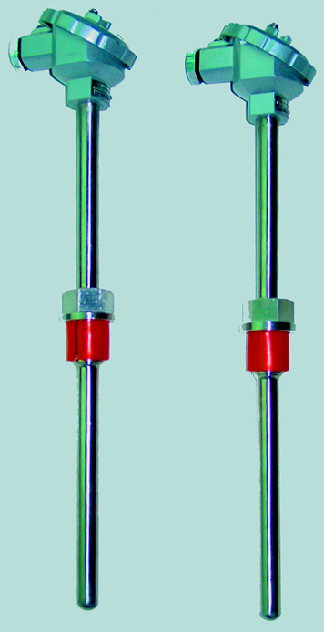
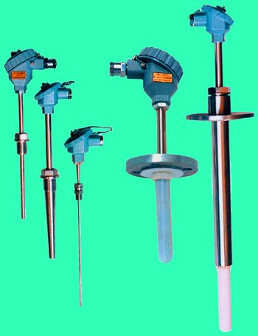
普通装配型热电偶的外形
安装螺纹
安装法兰

Slide 32
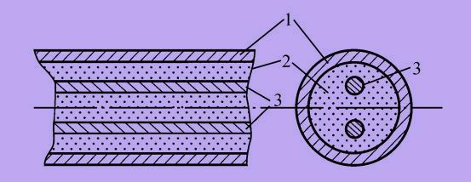
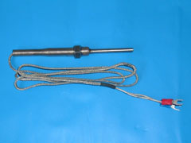
(2)铠装型热电偶
铠装型热电偶又称套管热电偶。它是由热电偶丝、绝缘材料和金属套管三者经拉伸加工而成的坚实组合体。它可以做得很细很长，使用中随需要能任意弯曲。

Slide 33
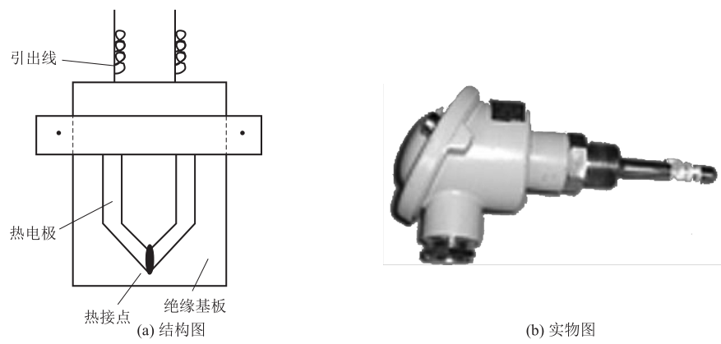
(3)薄膜型热电偶
用真空蒸镀等方法使两种热电极材料蒸镀到绝缘板上而形成薄膜装热电偶。
薄膜型热电偶
特点：热接点可以做得很小（μm），具有热容量小、反应速度快（μs）等特点，适用于微小面积上的表面温度以及快速变化的动态温度测量。

Slide 34
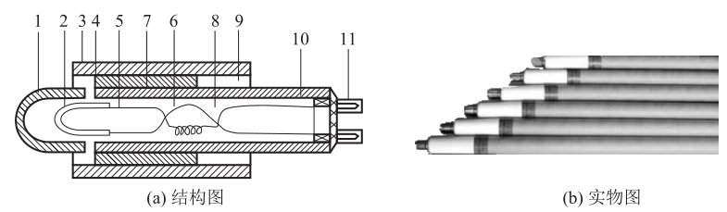
(4)快速消耗微型热电偶
它是用直径为φ0.05～0.1mm的铂铑10—铂铑30热电偶装在U形石英管中，再铸以高温绝缘水泥，外面再用保护钢帽所组成。这种热电偶使用一次就焚化，但它的优点是热惯性小，只要注意它的动态标定，测量精度可达±5～7℃。
快速消耗微型热电偶
1-钢帽；2-石英；3-纸环；4-绝热泥；5-冷端；6-棉花
7-绝缘纸管；8-补偿导线；9-套管；10-塑料插座；11-簧片与引出线

Slide 35
热电偶的分度表
热电偶的线性较差，多数情况下采用查表法!
我国从1991年开始采用国际计量委员会规定的“1990年国际温标”（简称ITS-90）的新标准。按此标准，制定相应分度表，并且有相应的线性化集成电路与之对应。
直接从热电偶的分度表查温度与热电势的关系时的约束条件是：自由端（冷端）温度必须为0°C。

Slide 36
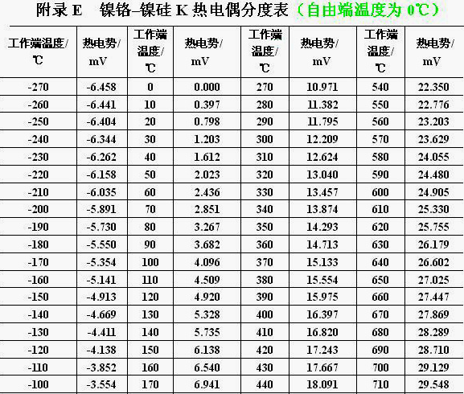
K热电偶的分度表
比较查出的3个热电势，可以看出热电势是否线性？

Slide 37
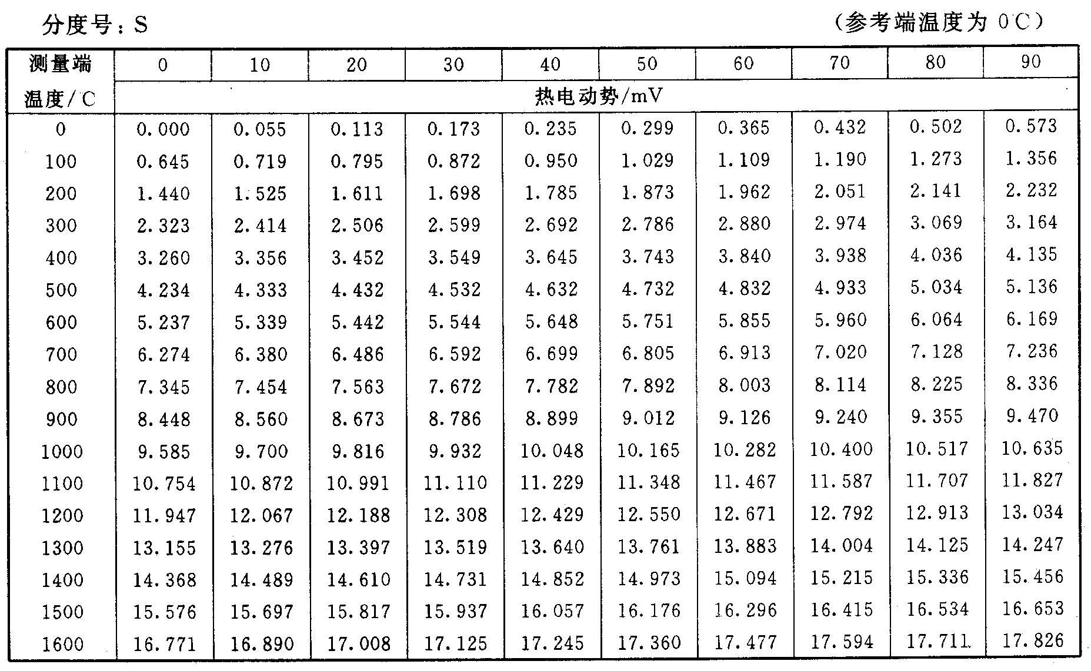
线性插值：
冷端温度0℃，测出电动势为8.193mv，试问温度为多少？
880℃
t
870℃
8.114 8.193 8.225

Slide 38
8.2.3热电偶冷端温度补偿
1.冷端温度补偿的必要性
用热电偶的分度表查毫伏-温度时，必须满足t₀=0°C的条件。在实际测温中，冷端温度常随环境温度而变化，这样t₀不但不是0°C，而且也不恒定，因此将产生误差。
一般情况下，冷端温度均高于0°C，热电势总是偏小。应想办法消除或补偿热电偶的冷端损失 。

Slide 39
2.冷端温度补偿的方法
冷端恒温法：
把热电偶的参比端置于冰水混合物容器里，使T₀=0℃。这种办法仅限于科学实验中使用。为了避免冰水导电引起两个连接点短路，必须把连接点分别置于两个玻璃试管里，浸入同一冰点槽，使相互绝缘。
A
A’
C
T
B
B’
C’
补偿导线
铜导线
mV
仪表
热电偶
试管
冰点槽
T₀
冰水溶液

Slide 40
计算修正法
用普通室温计算出参比端实际温度T_{H}，利用公式计算
例 用铜-康铜热电偶测某一温度T，参比端在室温环境T_{H}中，测得热电动势E_{AB}(T，T_{H})=1.999mV，又用室温计测出T_{H}=21℃,查此种热电偶的分度表可知，E_{AB}(21,0)=0.832mV，故得
E_{AB}(T，0)=E_{AB}(T，21)+E_{AB}(21，T₀)
=1.999+0.832
=2.831(mV)
再次查分度表，与2.831mV对应的热端温度T=68℃。
E_{AB}(T,T₀)=E_{AB}(T,T_{H})+E_{AB}(T_{H},T₀)
注意:既不能只按1.999mV查表，认为T=49℃，也不能把49℃加上21℃，认为T=70℃。

Slide 41
计算修正法举例：
用镍铬-镍硅（K）热电偶测温度，已知冷端温度为40°C，用高精度毫伏表测得这时的热电势为29.186mV，求被测点温度。

Slide 42
首先查表得到40℃的热电势
E_{k}（40,0）=1.612mv

Slide 43
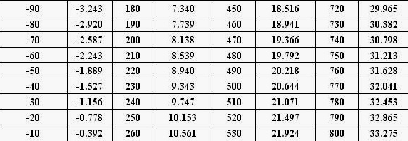
用高精度毫伏表测得这时的热电势为Ek（t，40）= 29.186mV，已知Ek（40,0）=1.612mv Ek（t,0）= Ek（t，40） +Ek（40,0）= 29.186mV+1.612mv=30.798mv 查表t=740℃

Slide 44
冷端补偿器法
利用不平衡电桥产生热电势补偿热电偶因冷端温度变化而引起热电势的变化值。
供电4V直流，在0～40℃或-20～20℃的范围起补偿作用。
注意，不同材质的热电偶所配的冷端补偿器，其中的限流电阻R不一样，互换时必须重新调整。
注意：桥臂R_{Cu}必须和热电偶的冷端靠近，使处于同一温度之下。
U_{ab}
R₁
R₂
a
b
A
+
R
-
+
T₀
T
E_{AB}(T,T₀)
R_{Cu}
R₃
T₀
U
mV
B
冷端补偿器的作用

Slide 45
热电式传感器
例题2：图示为S（铂銠－铂）和EWC二次仪表组成的测温系统，A’B’为S的补偿导线，但续接的一段由于疏突接反，求：
接到EWC的热电势是多少？
求绝对误差和相对误差？
已知：E(1000,0)=9.58mv
E(50,0)=0.299mv
E(20,0)=0.113mv
E(100,0)=0.645mv
+
A’
A
20
100
50
EWC
t=1000
-
20
B
B’

Slide 47
8.2.4热电偶温度传感器的应用
一、测量某点温度的基本电路

Slide 48
二、测量两点之间温度差的测温电路
特殊情况下，热电偶可以串联或并联使用，但只能是同一分度号的热电偶，且冷端应在同一温度下。如热电偶正向串联， 可获得较大的热电势输出和提高灵敏度；在测量两点温差时，可采用热电偶反向串联；利用热电偶并联可以测量平均温度。

Slide 49
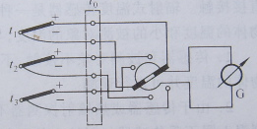
三、测量多点的测温线路

Slide 50
四、测量平均温度的测温线路:
缺点：当有一只热电偶烧断时，难以觉察出来。当然，它也不会中断整个测温系统的工作。

Slide 51
五、测量几点温度之和的测温线路:
优点：热电动势大，仪表的灵敏度大大增加，且避免了热电偶并联线路存在的缺点，可立即可以发现有断路。缺点：只要有一支热电偶断路，整个测温系统将停止工作。

Slide 52
应用实例1#：炉温测控系统
常用炉温测量控制系统如图所示。毫伏定值器给出给定温度的相应毫伏值，热电偶的热电势与定值器的毫伏值相比较，若有偏差则表示炉温偏离给定值，此偏差经放大器送入调节器，再经过晶闸管触发器推动晶闸管执行器来调整电炉丝的加热功率，直到偏差被消除，从而实现控制温度。

Slide 53
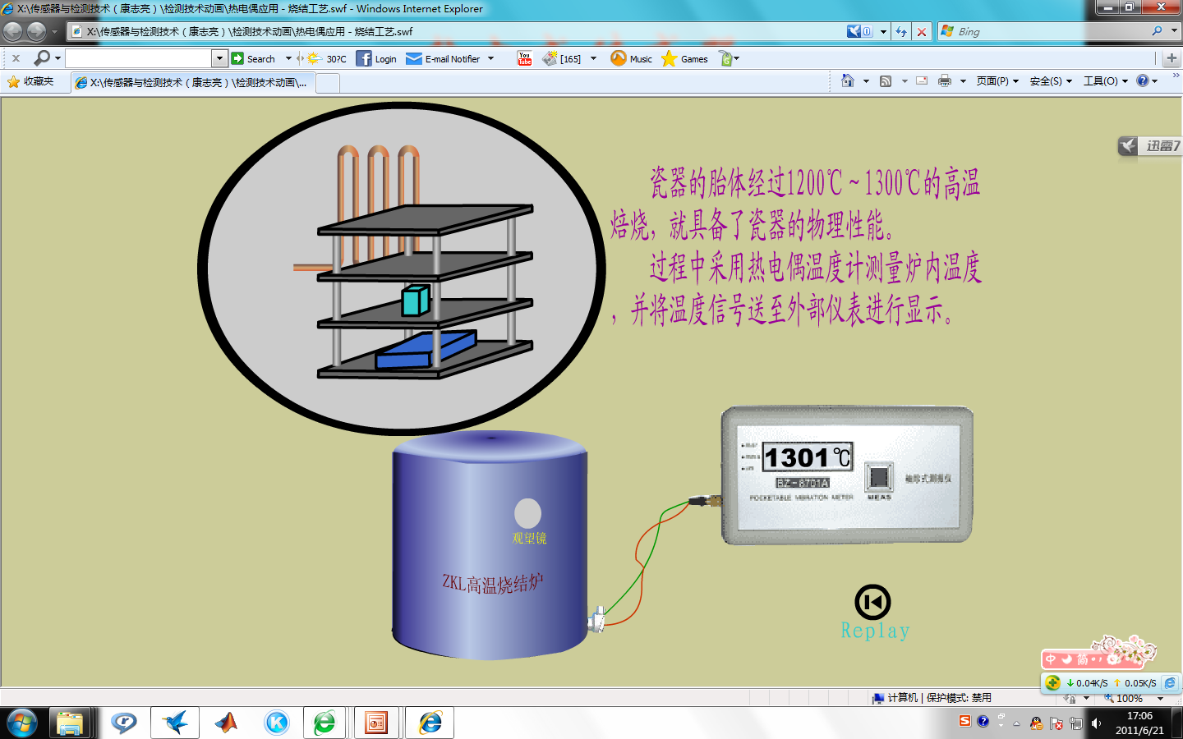
应用实例2#：烧结工艺（动画）

Slide 54
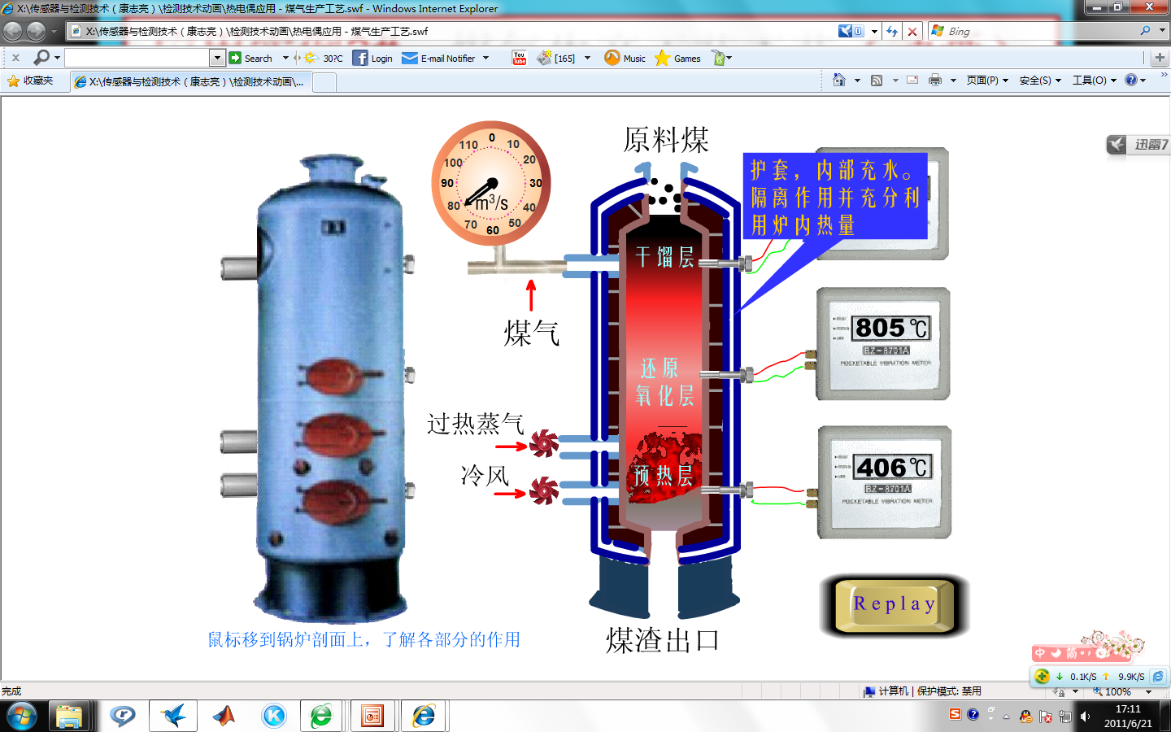
应用实例3#：煤气生产工艺工艺（动画）

Slide 55
补充：热电偶的选择、安装使用和校验
1. 热电偶的选择、安装使用
热电偶的选用应该根据被测介质的温度、压力、介质性质、测温时间长短来选择热电偶和保护套管。其安装地点要有代表性，安装方法要正确，下图是安装在管道上常用的两种方法。在工业生产中，热电偶常与毫伏计连用（XCZ型动圈式仪表）或与电子电位差计联用，后者精度较高，且能自动记录。另外也可
热电偶安装图

Slide 56
2. 热电偶的定期校验
校验的方法是用标准热电偶与被校验热电偶装在同一校验炉中进行对比，误差超过规定允许值为不合格。图为热电偶校验装置示意图，最佳校验方法可由查阅有关标准获得。工业热电偶的允许偏差，见下表。
工业热电偶允许偏差
热电偶
分度号
校验温度/℃
热电偶允许偏差/℃
温度
偏差
温度
偏 差
600，800，
1000，1200
>600
占所测热电势
的±0.4%
LB–3
0～600
±2.4
400，600，
800，100
占所测热电势
的±0.75%
EU–2
0～400
±4
>400
300，400，
600
>300
占所测热电势
的±1%
EA–2
0～300
±4

Slide 57
热电式传感器
6
稳压电源
3
1
4
7
220V
2
8
5
热电偶校验图
1-调压变压器； 2-管式电炉； 3标准热电偶； 4-被校热电偶； 5-冰瓶； 6-切换开关； 7-测试仪表； 8-试管

Slide 58
8.3热电阻温度传感器
热电阻传感器是利用导体或半导体的电阻值随温度变化而变化的原理进行测温的。热电阻温度传感器分为金属热电阻和半导体热电阻两大类，一般把金属热电阻称为热电阻，而把半导体热电阻称为热敏电阻。
8.3.1热电阻温度传感器的工作原理
热电阻(如Pt100)是利用其电阻值随温度的变化而变化这一原理制成的将温度量转换成电阻量的温度传感器。

Slide 59
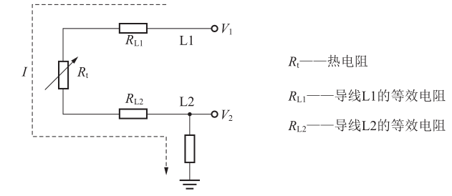
热电阻和温度变送器之间有3种接线方式：二线制、三线制、四线制。
(1)二线制
如图所示为二线制热电阻的测温原理。温度变送器通过导线L1、L2给热电阻施加激励电流I，测得电势V1、V2。
经计算得Rt
二线制热电阻的测温原理
实际值
误差
测量值
由于导线电阻R_{L1}、R_{L2}无法测得而被计入到热电阻的电阻值中，使测量结果产生附加误差。例如，在100℃时，Pt100热电阻的热电阻率为0.379Ω/℃，这时若导线的电阻值为2Ω，则会引起的测量误差为5.3℃。

Slide 60
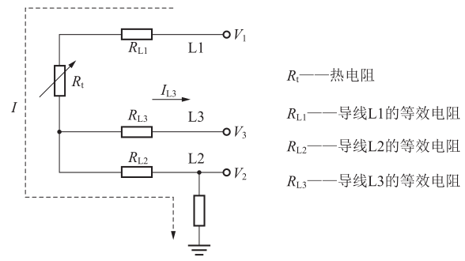
(2)三线制
三线制是实际应用中最常见的接法。如图所示为三线制热电阻的测温原理，增加一根导线用以补偿连接导线的电阻引起的测量误差。（导线L3接入高输入阻抗电路，I_{L3}＝0。）
测量值
实际值
误差
三线制热电阻测温原理图
由此可得，三线制接法可补偿连接导线的电阻引起的测量误差。

Slide 61
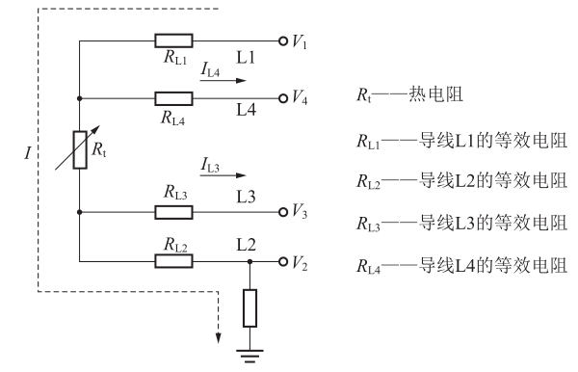
(3)四线制
四线制是热电阻测温的理想接线方式。如图所示为四线制热电阻的测温原理，通过导线L1、L2给热电阻施加激励电流I，从而测得电势V3、V4。将导线L3、L4接入高输入阻抗电路，则I_{L3}＝0，I_{L4}＝0，因此V4－V3等于热电阻的两端电压。
热电阻的电阻值：
测量值
实际值
由此可得，四线制测量方式不受连接导线的电阻的影响。
四线制热电阻的测温原理

Slide 62
8.3.2常见的热电阻温度传感器
1．热电阻材料的特点
热电阻材料主要有以下特点：
①高温度系数，高电阻率。可以加快反应速度，提高灵敏度，减小体积和重量。
②化学、物理性能稳定。以保证在使用温度范围内热电阻测量的准确性。
③良好的输出特性。即必须有线性或接近线性的输出。
④良好的工艺性。以便于批量生产，降低成本。
目前最常用的热电阻有铂热电阻和铜热电阻。

Slide 63
1) 铂热电阻
铂热电阻的特点是在氧化性介质中，甚至高温下的物理化学性能稳定，精度高、稳定性好、电阻率较大、性能可靠，所以在温度传感器中得到了广泛应用。按IEC标准，铂热电阻的使用温度范围为-200℃～850℃。铂热电阻的阻值与温度之间的特性方程为：
式中 R_{t}、R₀——铂热电阻在t℃和0℃时的电阻值；A、B、C——分度常数。
目前我国规定工业用铂热电阻有R₀=10Ω和R₀=100Ω两种，它们的分度号分别为P_{t}10和P_{t}100，其中以P_{t}100为常用。

Slide 64
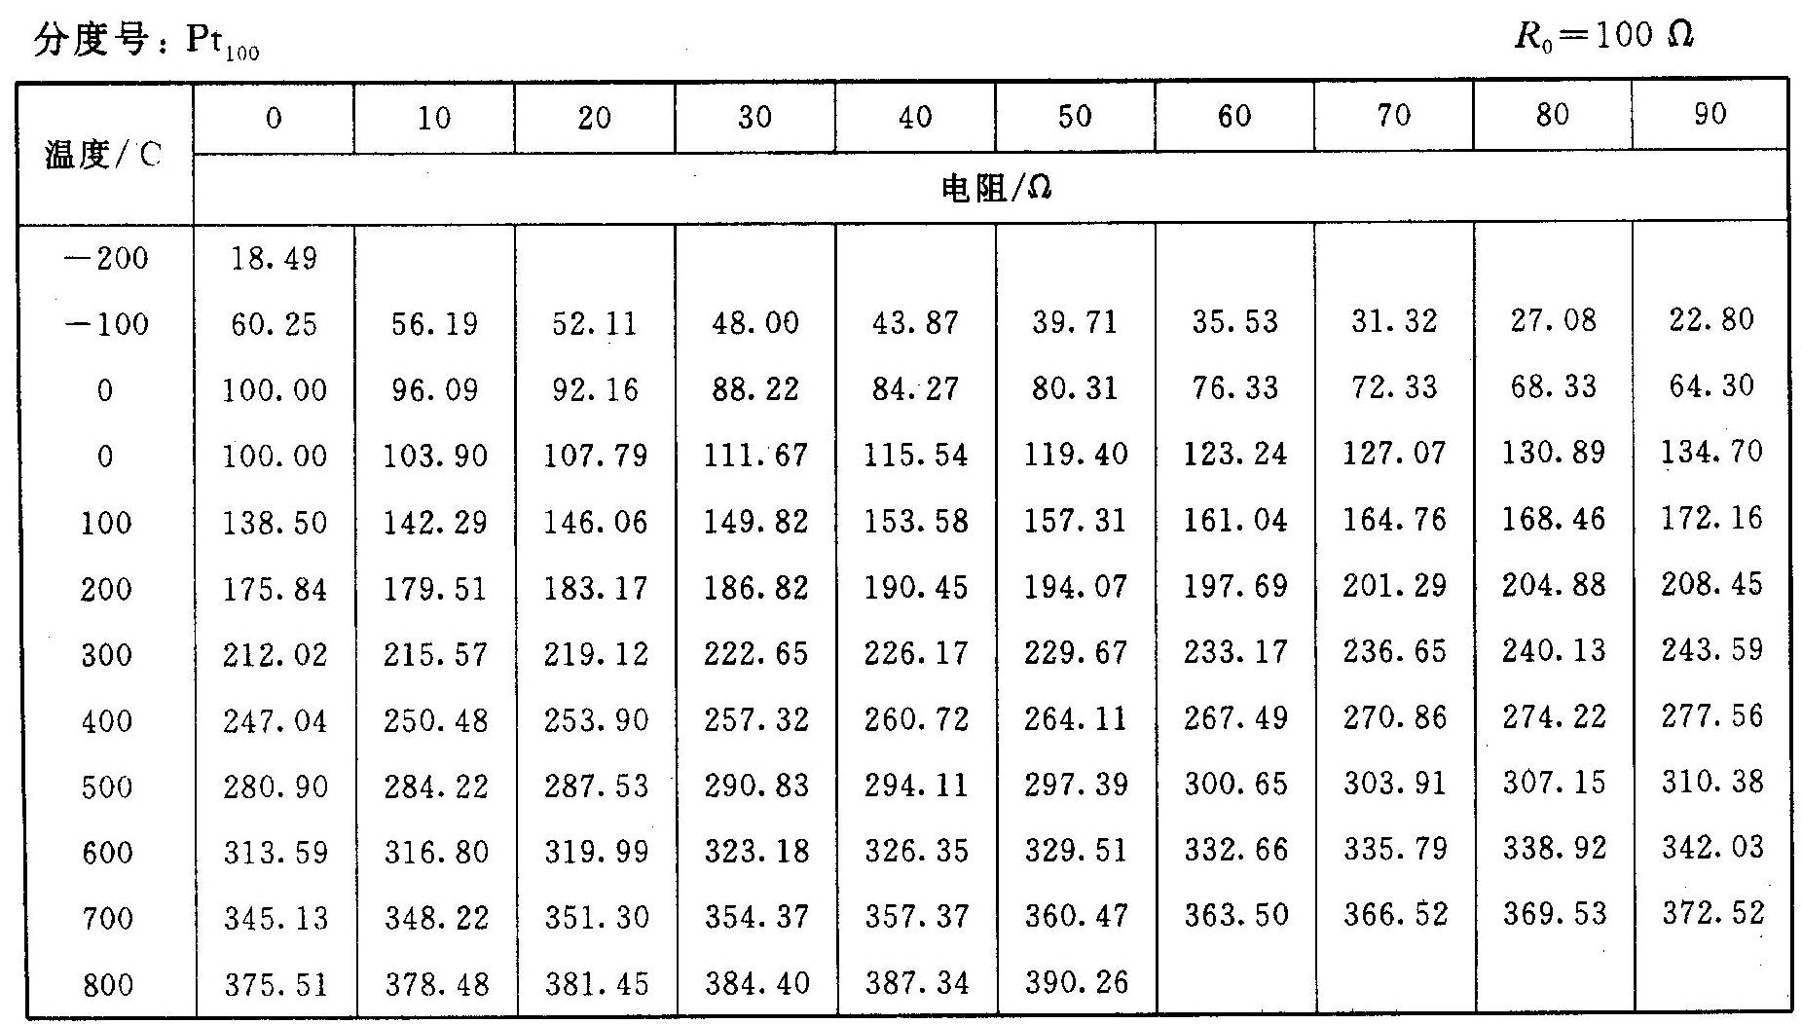
铂热电阻不同分度号亦有相应分度表，即R_{t}－t的关系表，这样在实际测量中，只要测得热电阻的阻值R_{t}，便可从分度表上查出对应的温度值。

Slide 65
2) 铜热电阻
铜热电阻的电阻温度系数比铂高，电阻与温度的关系(R-t)曲线几乎是线性的，并且铜价格便宜、易于提纯、工艺性好。因此，在一些测量精度要求不高、测温范围不大且温度较低的测温场合，可采用铜热电阻进行测温，铜热电阻的测量范围为-50℃～150℃。
铜热电阻在测量范围-50℃～150℃内其电阻值与温度的关系可近似地表示为：
式中 α——铜热电阻的电阻温度系数，取α=4.28×10⁻³/℃；
R_{t}、R₀——铜热电阻在t℃和0℃时的电阻值。
铜热电阻线性好，价格便宜，但它的电阻率小、体积大、热惯性也大，容易氧化，测量范围窄，因此不适宜在腐蚀性介质中或高温下工作。

Slide 66
铜热电阻有两种分度号，分别为Cu50(R₀=50Ω)和Cu100(R₀=100Ω)
温度/℃ | 0 | 10 | 20 | 30 | 40 | 50 | 60 | 70 | 80 | 90
 | 电阻/Ω
－0 | 50.00 | 47.85 | 45.70 | 43.55 | 41.40 | 39.24
0 | 50.00 | 52.14 | 54.28 | 56.42 | 58.56 | 60.70 | 62.84 | 64.98 | 67.12 | 69.26
100 | 71.40 | 73.54 | 75.68 | 77.83 | 79.98 | 82.13

Slide 67
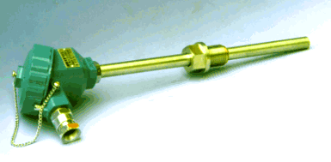
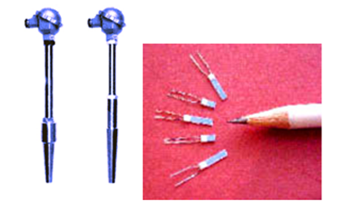
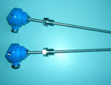
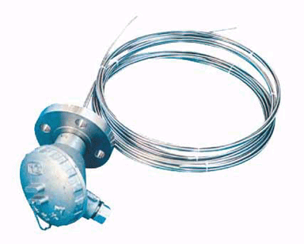
防爆型铂热电阻实物图
WZPD、WZPKD系列
工业高温铂热电阻（850℃）
Cu50铜电
铠装型铂热电阻实物图

Slide 68
3)热电阻的结构
热电阻的电阻体由电阻丝和电阻支架组成。电阻丝采用双线无感绕法绕制在具有一定形状的云母、石英或陶瓷塑料支架上，支架起支撑和绝缘作用，引出线通常采用直径1mm的银丝或镀银铜丝，它与接线盒柱相接，以便与外接线路相连而测量及显示温度。

Slide 69
8.4半导体热敏电阻温度传感器
8.4.1半导体热敏电阻传感器的工作原理
半导体热敏电阻（简称热敏电阻）工作原理同金属热电阻一样，也是利用电阻随温度变化的特性测量温度。
不同的热敏电阻材料，具有不同的电阻－温度特性，按温度系数的正负，将其分为正温度系数热敏电阻（PTC），负温度系数热敏电阻(NTC)和临界温度系数热敏电阻(CTR)。

Slide 70
热敏电阻的分类
热敏电阻的种类很多，分类方法也不相同。按热敏电阻的阻值与温度关系这一重要特性可分为以下几种。
大分类 | 小分类 |  | 代表例子
PTC | 无机物 | BaTiO₃系Zn、Ti、Ni氧化物系Si系、硫硒碲化合物 | (Ba、Sr、Pb)TiO₃烧结体
 | 有机物 | 石墨系有机物 | 石墨、塑料石蜡、聚乙烯、石墨
 | 液体 | 三乙烯醇混合物 | 三乙烯醇、水、NaCl
NTC | 单晶 | 金刚石、Ge、Si | 金刚石热敏电阻
 | 多晶 | 迁移金属氧化物复合烧结体、无缺陷形金属氧化物烧结体多结晶单体、固溶体形多结晶氧化物SiC系 | Mn、Co、Ni、Cu、Al氧化物烧结体、ZrY氧化物烧结体、还原性TiO₃、Ge、SiBa、Co、Ni氧化物溅射SiC薄膜
 | 玻璃 | Ge、Fe、 V等氧化物硫硒碲化合物玻璃 | V、P、Ba氧化物、Fe、Ba、Cu氧化物、Ge、Na、K氧化物、(As₂Se₃)0.8(Sb₂SeI)_{0.2}
 | 有机物 | 芳香族化合物聚酰亚釉 | 表面活性添加剂
 | 液体 | 电解质溶液熔融硫硒碲化合物 | 水玻璃As、Se、Ge系
CTR |  | V、Ti氧化物系、Ag₂S、(AgCu)、(ZnCdHg)BaTiO₃单晶 | V、P、(Ba·Sr)氧化物Ag₂S－CuS

Slide 71
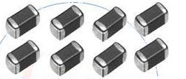
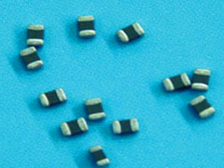
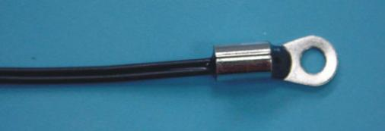
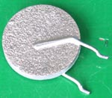
①正温度系数热敏电阻器(PTC)。
②负温度系数热敏电阻器(NTC)。
NTC热敏电阻器
③突变型负温度系数热敏电阻器(CTR)。
PTC热敏电阻

Slide 72
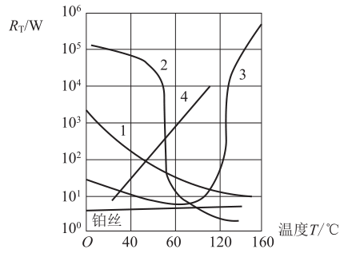
3．热敏电阻器的温度特性
热敏电阻的电阻—温度特性曲线
1-NTC；2-CTR；3，4-PTC

Slide 73
8.4.2半导体热敏电阻传感器的应用
NTC热敏电阻主要用于温度测量或温度补偿。
PTC突变型热敏电阻主要用做温度开关、浪涌电流保护和恒温加热。
CTR热敏电阻主要用做温度开关、浪涌电流保护。
PTC缓变型热敏电阻主要用于在较宽的温度范围内进行温度补偿或温度测量。

Slide 74
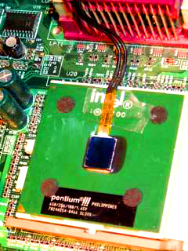
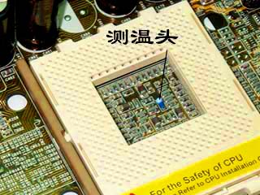
热敏电阻用于CPU的温度测量

Slide 75
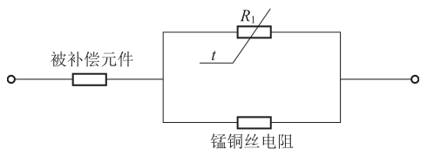
NTC热敏电阻对正温度系数电阻的补偿(如图8-34所示)

Slide 76
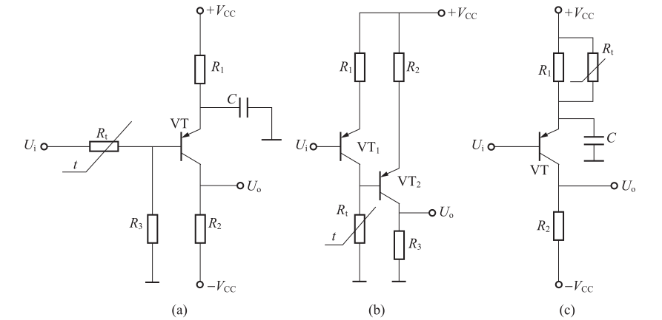
热敏电阻对晶体管电路补偿示意图

Slide 77
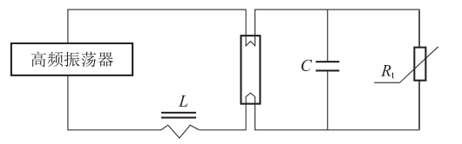
电流浪涌保护(突变型) 节能灯及电子镇流器预热启动，如果节能灯灯丝未经预热突加高压启动，则将导致灯丝材料严重溅射，使灯管提前发黑报废，使用PTC热敏电阻，在启动时先预热灯丝1 s左右，然后再加高压点亮灯管，能有效地防止灯管两端发黑，同时能防止三极管等灯具线路元件受启动瞬间大电流及高反压的冲击，使灯具寿命延长10倍以上。如图8-36所示。

Slide 78
8.5集成温度传感器
8.5.1认识集成温度传感器
集成温度传感器利用PN结的电流、电压特性与温度的关系测温。它把热敏晶体管、外围电路、放大器、偏置电路及线性电路制作在同一芯片上，利用发射极电流密度在恒定比率下工作的晶体管对的基极—发射极之间电压差UBE与温度呈线性关系。
典型的电流输出型集成温度传感器有美国AD公司生产的AD590，中国生产的SG590也属于同类型产品。

Slide 79
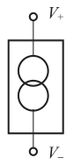
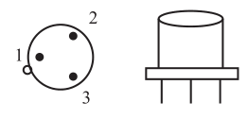
AD590简介
AD590是电流型温度传感器，通过对电流的测量可得到所需要的温度值。根据特性分挡，AD590的后缀以I，J，K，L，M表示。
D590的主要特性参数如下：
工作电压：4～30V；
工作温度：－55～＋150℃；
保存温度：－65～＋175℃；
正向电压：＋44V；
反向电压：－20V；
焊接温度(10秒)：300℃；
灵敏度：1μA/K。
集成温度传感器电路符号
AD590的外形
它采用金属壳3脚封装，其中，1脚为电源正端V＋，2脚为电流输出端I0；3脚为管壳，一般不用。

Slide 80
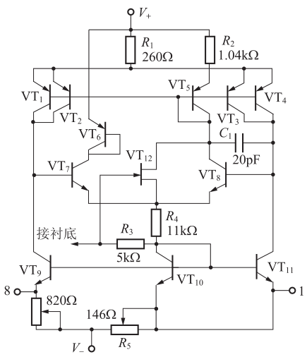
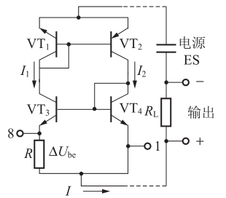
AD590的工作原理
在被测温度一定时，AD590相当于一个恒流源，把它和5～30V的直流电源相连，并在输出端串联一个1kΩ的恒值电阻，那么，此电阻上流过的电流将和被测温度成正比，此时电阻两端将会有1mV/K的电压信号。
感温部分的核心电路
AD590的内部电路

Slide 81
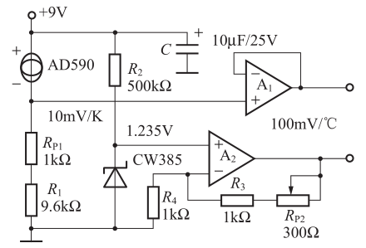
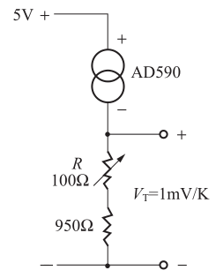
测温电路的设计
电流/电压及绝对/摄氏温标转换电路
简单的测温电路

Slide 82
练习题
1、热电偶的基本组成部分是（ ）。
A. 热电极 B. 保护管
C. 绝缘管 D. 接线盒
2、在实际应用中，用作热电极的材料一般应具备的条件不包括（ ）。
A. 物理化学性能稳定 B. 温度测量范围广
C. 电阻温度系数要大 D. 材料的机械强度要高
3、为了减小热电偶测温时的测量误差，需要进行的温度补偿方法不包括（ ）。
A. 补偿导线法 B. 电桥补偿法
C. 冷端恒温法 D. 差动放大法
4、用热电阻测温时，热电阻在电桥中采用三线制接法的目的是（ ）。
A．接线方便
B. 减小引线电阻变化产生的测量误差
C. 减小桥路中其它电阻对热电阻的影响
D. 减小桥路中电源对热电阻的影响
5、目前，我国生产的铂热电阻，其初始电阻值有（ ）。
A．30Ω B．50Ω
C．100Ω D．40Ω
1 | A
2 | C
3 | D
4 | B
5 | C

Slide 83
6、我国生产的铜热电阻，其初始电阻R₀为（ ）。
A．50Ω B．100Ω
C．10Ω D．40Ω
7、目前我国使用的铂热电阻的测量范围是（ ）
A．－200～850℃ B．－50～850℃
C．－200～150℃ D．－200～650℃
8、我国目前使用的铜热电阻，其测量范围是（ ）。
A．－200～150℃ B．0～150℃
C．－50～150℃ D．－50～650℃
9、热电偶测量温度时（ ）
A. 需加正向电压 B. 需加反向电压
C. 加正向、反向电压都可以 D. 不需加电压
10、热敏电阻测温的原理是根据它们的( )。
A．伏安特性 B．热电特性
C．标称电阻值 D．测量功率
6 | A
7 | A
8 | C
9 | D
10 | B

Slide 84
11、热电偶中热电势包括（ ）
A．感应电势 B．补偿电势
C．接触电势 D．切割电势
12、用热电阻传感器测温时，经常使用的配用测量电路是（ ）。
A．交流电桥 B．差动电桥
C．直流电桥 D. 以上几种均可
13、一个热电偶产生的热电势为E0，当打开其冷端串接与两热电极材料不同的第三根金属导体时，若保证已打开的冷端两点的温度与未打开时相同，则回路中热电势（ ）。
A．增加 B．减小
C．增加或减小不能确定 D．不变
14、热电偶中产生热电势的条件有（ ）。
A．两热电极材料相同 B．两热电板材料不同
C．两热电极的几何尺寸不同 D．两热电极的两端点温度相同
15、利用热电偶测温时，只有在（ ）条件下才能进行。
A．分别保持热电偶两端温度恒定 B．保持热电偶两端温差恒定
C．保持热电偶冷端温度恒定 D．保持热电偶热端温度恒定
16、通常用热电阻测量（ ）。
A．电阻 B．扭矩 C．温度 D．流量
17、实用热电偶的热电极材料中，用的较多的是（ ）。
A．纯金属 B．非金属 C．半导体 D．合金
18、工程（工业）中，热电偶冷端处理方法不包括（ ）。
A．热电势修正法 B．温度修正法
C．0℃恒温法 D．补偿导线法
19、下列关于热电偶传感器的说法中，（ ）是错误的。
A.热电偶必须由两种不同性质的均质材料构成
B.计算热电偶的热电势时，可以不考虑接触电势
C.在工业标准中，热电偶参考端温度规定为0℃
D.接入第三导体时，只要其两端温度相同，对总热电势没有影响
20、在实际的热电偶测温应用中，引用测量仪表而不影响测量结果是利用了热电偶的哪个基本定律（ ）。
A. 中间导体定律 B. 中间温度定律
C. 标准电极定律 D. 均质导体定律
11 | C
12 | C
13 | D
14 | B
15 | C
16 | C
17 | D
18 | A
19 | B
20 | A

Slide 85
填空题
1、 热电偶是将温度变化转换为热电动势 的测温元件；热电阻和热敏电阻是将温度变化转换为 电阻值变化的测温元件。
2、热电动势来源于两个方面，一部分由两种导体的 接触电动势 构成，另一部分是单一导体的 温差电动势 。
3、由于两种导体 自由电子密度 不同，而在其接触处 形成的电动势称为接触电动势。
4、接触电动势的大小与导体的 材料 、 接点的温度 有关，而与导体的直径、长度、几何形状等无关。
5、温差电动势的大小取决于 导体材料 和 两端的温度 。
6、热电偶的 热电动势 与 温度 的对照表，称为分度表。
7、热电组丝通常采用双线并绕法的目的是为了防止电阻体出现电感 。
8、热电阻是利用 导体 的电阻值随温度变化而变化的特性来实现对温度的测量；热敏电阻是利用 半导体 的电阻值随温度显著变化这一特性而制成的一种热敏元件。
9、工业和计量部门常用的热电阻，我国统一设计的定型产品是 铂热电阻 和 铜热电阻 。
10、铜热电阻在一些测量精度要求 不高 ，且温度较低的场合，用来测量 -50 ~ +150 ℃范围的温度。

Slide 86
简答题
1、什么是热电效应和热电动势？什么叫接触电动势？什么叫温差电动势？
2、什么是热电偶的中间导体定律？中间导体定律有什么意义？
3、什么是热电偶的标准电极定律？标准电极定律有什么意义？
4、热电偶串联测温线路和并联测温线路主要用于什么场合，并简述各自的优缺点。
5、目前热电阻常用的引线方法主要有哪些？并简述各自的应用场合。
请简单阐述一下热电偶与热电阻的异同。
6、请简要说明一下什么是热电效应。
7、请简述一下珀尔帖效应的原理。
8、请简要阐明一下什么是汤姆逊效应。
9、热电偶对热电极材料有哪些基本要求？
10、请简要说明一下热电阻的定义。
11、请简要叙述一下热敏电阻的优缺点及改进措施。
12、画图说明热电偶冷端补偿器的补偿原理
13、热电偶测温时为什么要进行冷端温度补偿？补偿的方法有哪几种？
14、试述热电偶与热电阻的基本测温原理。
15、采用热电阻测量温度时,常用的引线方式主要有哪几种?试述这几种引线方式各自的特点及适用场合。

Slide 87
1、什么是热电效应和热电动势？什么叫接触电动势？什么叫温差电动势？ 答：①两种不同材料的导体（或半导体）A、B两端相互紧密地连接在一起，组成一个闭合回路。当两接点温度不等时，回路中就会产生大小和方向与导体材料及两接点的温度有关的电动势，从而形成电流，这种现象称为热电效应。该电动势称为热电动势。 ②接触电动势：接触电势是由两种导体的自由电子密度不同而在其接触处形成的热电势。它的大小取决于两导体的材料及接触点的温度，而与导体的形状和尺寸无关。 ③温差电动势：是在同一根导体中，由于两端温度不同而产生的一种电势。 2、什么是热电偶的中间导体定律？中间导体定律有什么意义？ 答：中间导体定律：热电偶测温时，若在回路中接入第三种导体，只要其两端的温度相同，则对热电偶回路总的热电势不产生影响。 中间导体定律的意义在于：在实际的热电偶测温应用中，测量仪表和连接导线可以作为第三种导体对待。

Slide 88
3、什么是热电偶的标准电极定律？标准电极定律有什么意义？ 答： 标准电极定律：如果两种导体A，B分别与第三种导体C组成的热电偶所产生的热电动势已知，则由这两个导体A，B组成的热电偶产生的热电动势可由下式确定： E_{AB}（t，t₀）=E_{AC}（t，t₀）- E_{BC}（t，t₀） 标准电极定律的意义在于，纯金属的种类很多，合金的种类更多，要得出这些金属件组成热电偶的热电动势是一件工作量极大的事。在实际处理中，由于铂的物理化学性质稳定，通常选用高纯铂丝作标准电极，只要测得它与各种金属组成的热电偶的热电动势，则各种金属间相互组合成热电偶的热电动势就可根据标准电极定律计算出来。

Slide 89
4、热电偶串联测温线路和并联测温线路主要用于什么场合，并简述各自的优缺点。 答：热电偶串联测温线路主要用于测量两点间温度差，还可以测量平均温度；热电偶并联测温线路主要用于测量平均温度。 并联电路的特点是：当有一只热电偶烧断时，难以觉察出来。当然，它也不会中断整个测温系统的工作。 串联电路的特点是：热电动势大，仪表的灵敏度大大增加，线路中只要有一只热电偶断路，总的热电动势消失，立即可以发现断路。但是只要有一只热电偶断路，整个测温系统将停止工作。

Slide 90
5、目前热电阻常用的引线方法主要有哪些？并简述各自的应用场合。 请简单阐述一下热电偶与热电阻的异同。
答：热电阻常用的引线方法主要两线制、三线制和四线制。
两线制用于引线不长，测量精度要求较低的场合；
三线制适用于工业测量，一般精度测量场合；
四线制适用于实验室测量，高精度测量场合。
6、请简要说明一下什么是热电效应。
答： 热电偶测温原理：热电偶的测温原理基于"热电效应"。所谓热电效应，就是当不同材料的导体组成一个闭合回路时，若两个结点的温度不同，那么在回路中将会产生电动势的现象。两点间的温差越大，产生的电动势就越大。引入适当的测量电路测量电动势的大小，就可测得温度的大小。

Slide 91
7、请简述一下帕尔帖效应的原理。
答：将同温度的两种不同的金属互相接触，由于不同金属内自由电子的密度不同，在两金属A和B的接触处会发生自由电子的扩散现象，自由电子将从密度大的金属A扩散到密度小的金属B，使A失去电子带正电．B得到电子带负电．直至在接点处建立了强度充分的电杨，能够阻止电子扩散达到平衡为止。两种不同金属的接点处产生的电动势称为电势，又称接触电势。此效应称为帕尔帖效应。
8、请简要阐明一下什么是汤姆逊效应。
答：假设在一匀质棒状导体的一端加热，则沿此棒状导体有温度梯度导体内自由电子将从温度高的一端向温度低的一端扩散，并在温度较低一端积累起来，使棒内建立起一电场。当这电场对电子的作用力与扩散力相平衡时，扩散作用即停止。电场产生的电势称为汤姆逊电势或温差电势。

Slide 92
9、热电偶对热电极材料有哪些基本要求？
答：(1)热电特性稳定，即热电势与湿度的对应关系不会变动；(2)热电势要足够大，这样易于测量热电势，且可得到较高的准确；(3)热电势与温度为单值关系，最好成线性关系，或简单的函数关系；(4)电阻温度系数和电阻率要小，否则热电偶的电阻将随工作端温度而有较大的变影响测量结果的准确性；(5)物理性能稳定，化学成分均匀,不易氧化和腐蚀；(6)材料的复制性好；(7)材料的机械强度要高。
10、请简要说明一下热电阻的定义。
答：热电阻作为一种感温元件，它导体的电阻值随温度变化而变化的特性来实现对温度测量的。它是利用感温电阻，把测量温度转化成测量电阻的电阻式测温系统，常用于测量200～500℃范围内的温度。它是利用热电阻和热敏电阻的电阻率温度系数而制成温度传感器的。

Slide 93
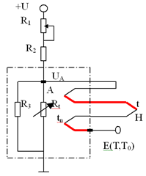
11、请简要叙述一下热敏电阻的优缺点及改进措施。
答：热敏电阻的优点是电阻温度系数大．灵敏度高．热容量小、响应速度快．而且分辨率很高可达10～4℃。主要缺点是互换性差，热电特性非线性大。
改进措施：可用温度系数很小的电阻与热敏电阻串联或并联，使等效电阻与温度的关系在一定的温度范围内是线性的。
12、画图说明热电偶冷端补偿器的补偿原理
答：在热电偶回路中串入一个自动补偿的电动势。 H是工作热端，温度为t，冷端放在补偿器C中，温度为tn，电阻Rt具有正温度系数。外加电源为一恒定电压，补偿了的热电势输出为E(t, t0)。
当冷端为一恒定温度tn≠0时，A点供给热电偶回路一个不变的修正电动势，其大小等于E(t, t0)，t0=0。当冷端温度波动时，热电偶回路中热电势与补偿电路中的UA会相应地向相反的方向变化，补偿了热电偶电动势的变化。

Slide 94
13、热电偶测温时为什么要进行冷端温度补偿？补偿的方法有哪几种？
答：（1）根据热电偶测温原理，只有当冷端温度保持不变时，热电势才是被测温度的单值函数，而在实际应用时,由于热电偶冷端离工作端很近，且又处于大气中，其温度受到测量对象和周围环境温度波动的影响，因而冷端温度难以保持恒定，这样会带来测量误差，所以测温时必须对热电偶进行冷端温度补偿。
（2）冷端温度补偿方法有：补偿导线法；冷端恒温法；冷端温度校正法、自动补偿法。
14、试述热电偶与热电阻的基本测温原理。
答：热电偶测温基本原理：热电偶测温是基于热电效应的基本原理。根据热电效应，任何两种不同的导体或半导体组成的闭合回路，如果将它们的两个接点分别置于温度不同的热源中，则在该回路中会产生热电动势，在一定条件下，产生的热电动势与被测温度成单值函数关系。因此，我们只需测得热电动势值，就可间接获得被测温度。
热电阻测温基本原理：热电阻测温是基于热效应的基本原理。所谓热效应，就是金属导体的阻值会随温度的升高而增加或减小的现象。因此，我们只需测得金属导体电阻的变化就可间接获得被测温度。

Slide 95
15、采用热电阻测量温度时,常用的引线方式主要有哪几种?试述这几种引线方式各自的特点及适用场合。
答：热电阻常用引线方式主要有：两线制、三线制和四线制。
两线制的特点是结构简单、费用低，但是引线电阻及其变化会带来附加误差。主要适用于引线不长、测温精度要求较低的场合。
三线制的特点是可较好地减小引线电阻的影响。主要适用于大多数工业测量场合。
四线制的特点是精度高，能完全消除引线电阻对测量的影响。主要适用于实验室等高精度测量场合。

Slide 96
计算题
1、铜热电阻的阻值R_{t}与温度t的关系可用式R_{t}≈R₀（1+αt）表示。已知0℃时铜热电阻R₀为50Ω，温度系数α为4.28×10⁻³/℃，求当温度为100℃时的电阻值。

Slide 97
计算题
2. 使用镍铬-镍硅热电偶，其基准接点为30℃ ，测温接点为400℃时的电动势为多少？若仍使用该热电偶，测得某接点的电动势为10.275mV，则被测接点的温度为多少？
镍铬-镍硅热电偶分度表 （参考端温度为0℃）
工作端温度/℃ | 0 | 10 | 20 |  | 30 | 40 | 50 | 60 | 70 | 80 | 90
 | 热电动势/mV
0 | 0.000 | 0.397 | 0.798 | 1.203 |  | 1.611 | 2.022 | 2.436 | 2.850 | 3.266 | 3.681
100 | 4.095 | 4.508 | 4.919 | 5.327 |  | 5.733 | 6.137 | 6.539 | 6.939 | 7.338 | 7.737
200 | 8.137 | 8.537 | 8.938 | 9.341 |  | 9.745 | 10.151 | 10.560 | 10.969 | 11.381 | 11.793
300 | 12.207 | 12.623 | 13.039 | 13.456 |  | 13.874 | 14.292 | 14.712 | 15.132 | 15.552 | 15.974
400 | 16.395 | 16.818 | 17.241 | 17.664 |  | 18.088 | 18.513 | 18.938 | 19.363 | 19.788 | 20.214
500 | 20.640 | 21.066 | 21.493 | 21.919 |  | 22.346 | 22.772 | 23.198 | 23.624 | 24.050 | 24.476

Slide 98
2.解：

Slide 99
3、某测量者想用两只K型热电偶测量两点温度，其连接线路如图所示，已知 t₁ =420℃, t₀ =30℃，测得两点的温度电势为15.132mv。但后来经检查发现t₁温度下的那只热电偶错用E型热电偶，其他都正确，试求两点实际温差？(可能用到的热电偶分度表数据见表一和表二，最后结果可以只保留到整数位)

Slide 100
